Slide 1
Нобелевская премия по физике. Лауреаты из России
Автор презентации: учитель физики МБОУ СОШ № 65 Астафьева О. А.

Slide 2
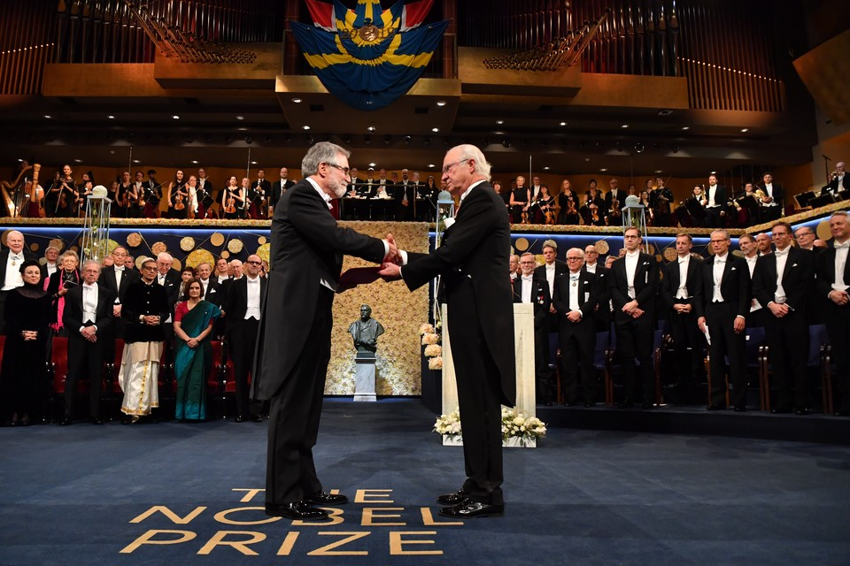
Нобелевская премия
— одна из наиболее престижных международных премий, ежегодно присуждаемая за выдающиеся научные исследования, революционные изобретения или крупный вклад в культуру, или развитие общества.

Slide 3
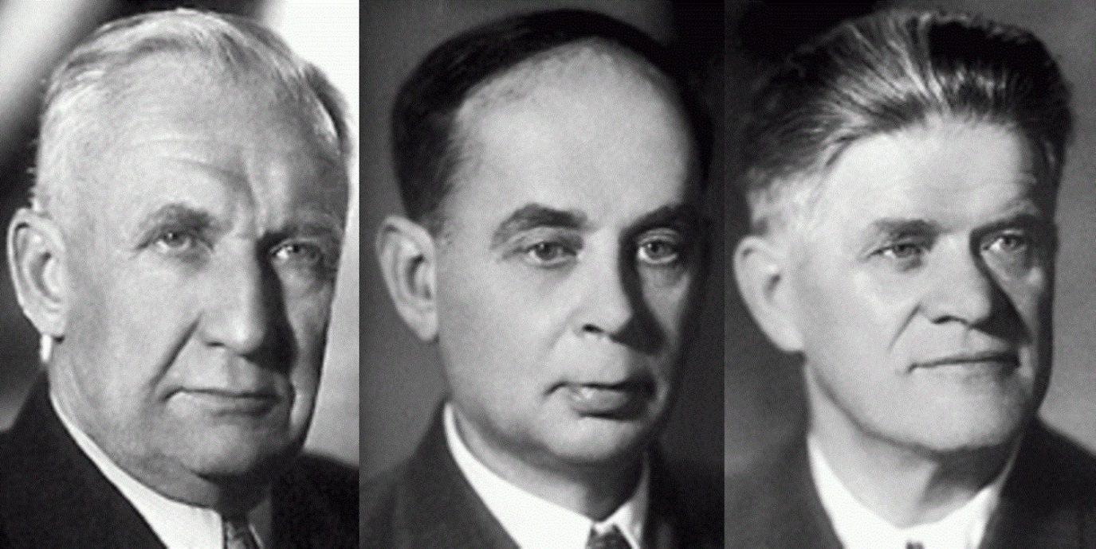
1958 год. Физики Игорь Евгеньевич Тамм, Илья Михайлович Франк, Павел Алексеевич Черенков
Трое ученых были награждены Нобелевской премией по физике «за открытие и истолкование эффекта Вавилова-Черенкова».

Slide 4
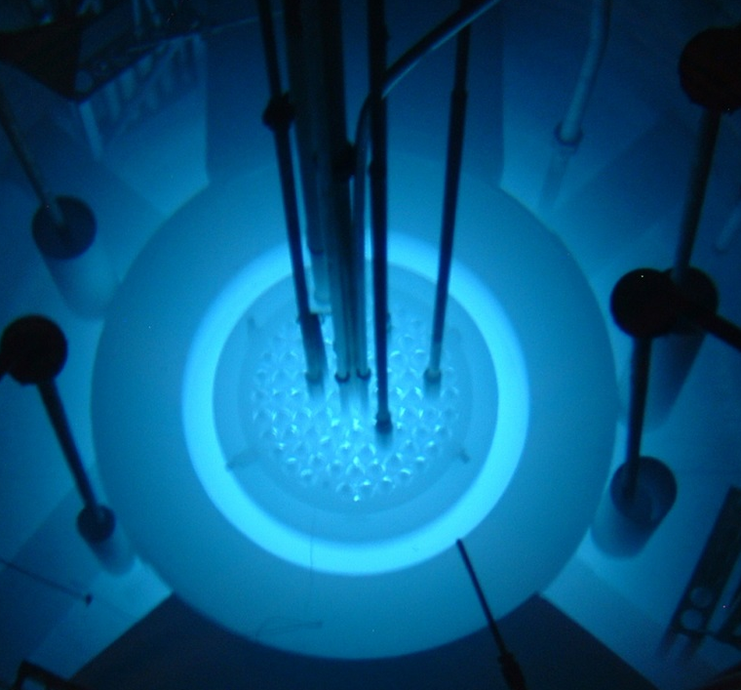
1958 год. Физики Игорь Евгеньевич Тамм, Илья Михайлович Франк, Павел Алексеевич Черенков
Смысл его в том, что свечение наблюдается у всех чистых прозрачных жидкостей, причём яркость мало зависит от их химического состава, излучение имеет поляризацию с преимущественной ориентацией электрического вектора вдоль направления первичного пучка, при этом в отличие от люминесценции не наблюдается ни температурного, ни примесного тушения.

Slide 5
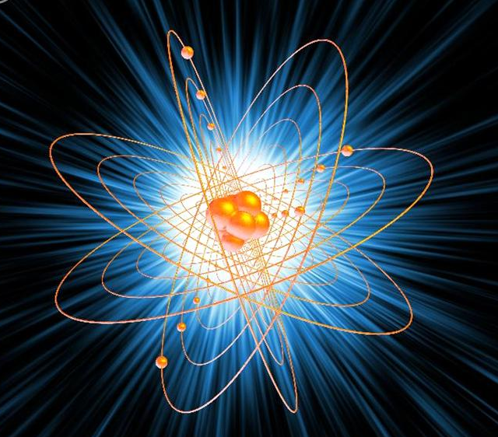
1958 год. Физики Игорь Евгеньевич Тамм, Илья Михайлович Франк, Павел Алексеевич Черенков
На основании этих данных было сделано основополагающее утверждение, что обнаруженное явление — не люминесценция жидкости, а свет излучают движущиеся в ней быстрые электроны.
Черенковское излучение широко используется в физике высоких энергий для регистрации релятивистских частиц и определения их скоростей.

Slide 6
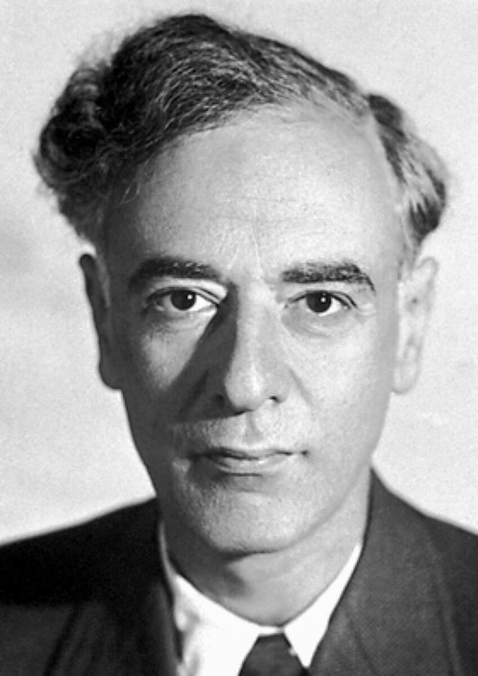
1962 год. Физик Лев Давидович Ландау
Лев Давидович был младшим ребенок в семье рано проявил свою гениальность. Дифференцировать он научился в 12, интегрировать в 13. Поступил в 14 в Бакинский университет, сразу на два факультета – на физмат и на химфак, в 16 за особые заслуги переведен в Ленинград, в 19 лет стал аспирантом в Ленинградском физтехе – и в том же возрасте сделал свои первые работы, которые заставили говорить о нем весь мир!

Slide 7
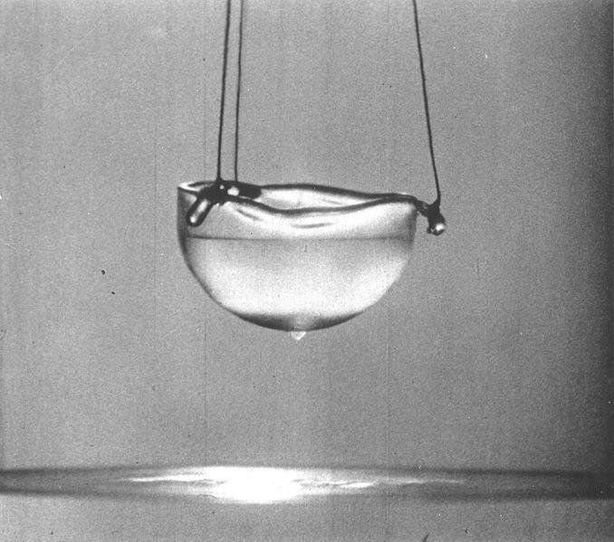
1962 год. Физик Лев Давидович Ландау
Лев Давидович был удостоен Нобелевской премии «За новаторские теории конденсированных сред, в особенности жидкого гелия». По состоянию здоровья Лев Давидович не мог отправиться в Стокгольм для получения Нобелевской премии 1962 г. Незадолго до того, как ему исполнилось пятьдесят четыре года, Ландау попал в автокатастрофу и получил тяжелые повреждения. Врачи из Канады, Франции, Чехословакии и Советского Союза боролись за его жизнь. Премия была вручена ему в Москве послом Швеции в Советском Союзе. Ландау прожил еще шесть лет, но так и не смог вернуться к работе. Он умер в Москве от осложнений, возникших от полученных им травм.

Slide 8
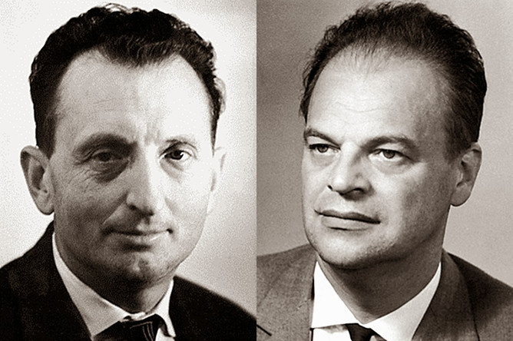
1964 год. Физики Александр Михайлович Прохоров и Николай Геннадьевич Басов
Советские физики Александр Прохоров и Николай Басов стали известны как создатели лазера. На это устройство возлагали большие надежды военные, но самое широкое применение лазерам нашлось в медицине. За эту разработку в 1964 году им, а также американскому ученому Чарльзу Таунсу присудили Нобелевскую премию по физике. Премию разделили, потому что советские ученые и Таунс занимались одним и тем же исследованием параллельно, не имея возможности общаться и обмениваться научными достижениями из-за железного занавеса.

Slide 9
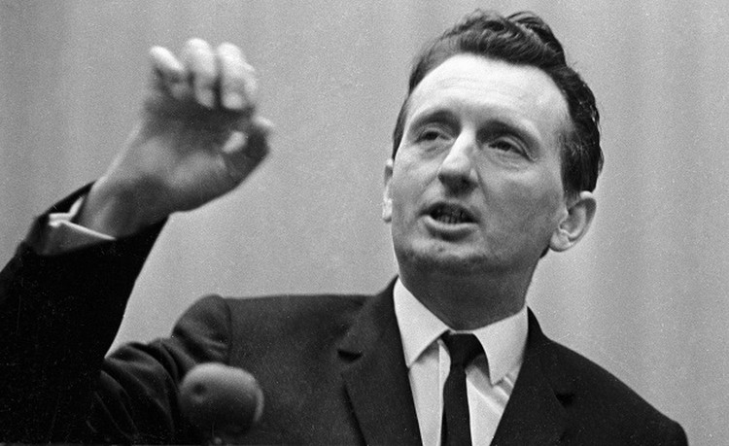
1964 год. Физики Александр Михайлович Прохоров и Николай Геннадьевич Басов
Во время Великой Отечественной войны Прохоров служил в пехоте и разведке, получил тяжелые ранения и был награжден медалью «За отвагу». Вылечившись, на фронт он не вернулся - был демобилизован и вернулся к работе в Физическом института Академии наук.

Slide 10
1964 год. Физики Александр Михайлович Прохоров и Николай Геннадьевич Басов
В свое время, еще не будучи нобелевским лауреатом, Александр Прохоров занимался СВЧ-техникой, - вспоминал на одной из встреч с журналистами бывший министр образования Андрей Фурсенко. - А потом вдруг решил, что надо переключиться на лазеры. И предложил своему коллективу месяц на раздумья: как кардинально перестроить работу. Но у одного была на выходе кандидатская, у другого - докторская, третий еще чем-то занимался. В общем, через месяц все принесли формальные отписки. Тогда Прохоров взял молоток и разбил все приборы в лаборатории. Был большой скандал, половина сотрудников уволилась, но оставшиеся начали заниматься совершенно новым для себя делом, хотя его перспективы были очень туманными. А через несколько лет именно эта работа была удостоена Нобелевской премии...

Slide 11
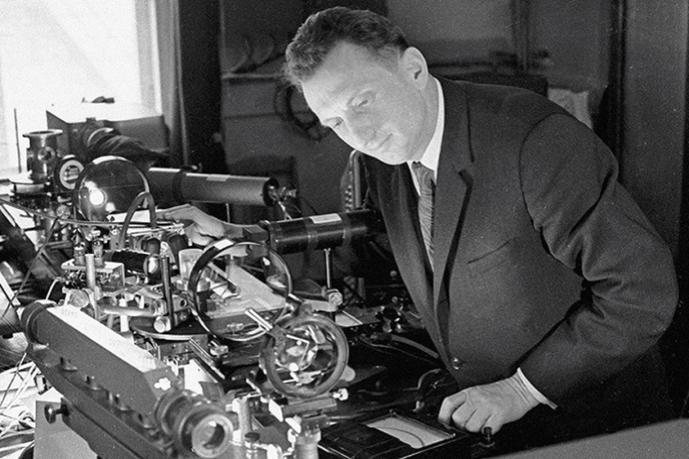
1964 год. Физики Александр Михайлович Прохоров и Николай Геннадьевич Басов
Жена Прохорова Галина Михайловна потом вспоминала шутку, ходившую в те годы, что физик убедил директора института «обменять синхротрон на Басова». Дело в том, что для своей лаборатории Прохоров сконструировал уникальную экспериментальную установку - синхротрон. Коллеги неоднократно на нее заглядывались - синхротрон нужен был для множества других исследований.
И Александр Михайлович согласился отдать уникальный экземпляр в обмен на еще одну штатную единицу в лаборатории. Так в 1948 году в аспиранты к Прохорову попал молодой физик Николай Басов. позже Прохоров неоднократно подшучивал, что «Басов ему достался очень дорого».

Slide 12
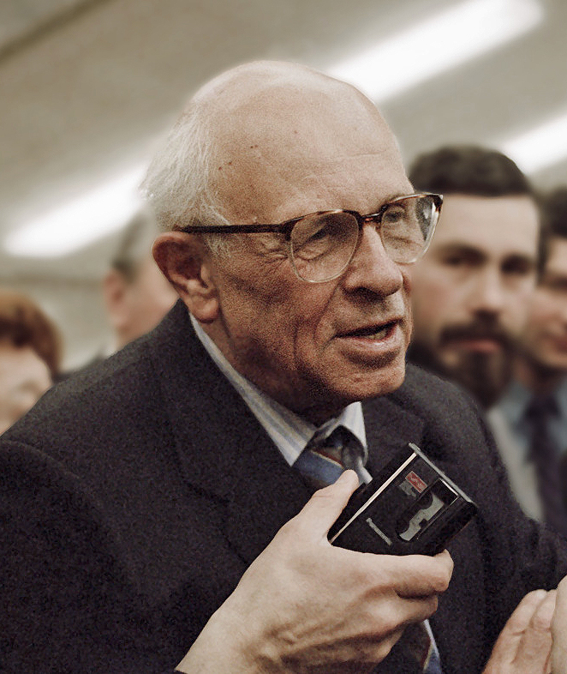
1975 год. Физик Андрей Дмитриевич Сахаров
Андрей Дмитриевич - советский физик-теоретик, академик АН-СССР, один из создателей первой советской водородной бомбы. После заявлений, осуждающих ввод советских войск в Афганистан, был лишён всех советских наград и премий, и в январе 1980 года выслан из Москвы, его жена Елена Боннэр добровольно выехала с ним. В конце 1986 года генеральный секретарь ЦК КПСС М. С. Горбачёв разрешил им вернуться из ссылки в Москву, что было расценено в мире как важная веха в деле прекращения борьбы с инокомыслием в СССР.

Slide 13
1975 год. Физик Андрей Дмитриевич Сахаров
Сахаров был удостоен Нобелевской премии мира 1975 г. не за научную, а за общественную деятельность. Конкретно - за «бесстрашную поддержку фундаментальных принципов мира между людьми» и за «мужественную борьбу со злоупотреблением властью и любыми формами подавления человеческого достоинства». Награду приняла Елена Боннэр, которая рассказала собравшимся, что ее муж находится в Вильнюсе, где старается поддержать одного из коллег, отданного под суд за публикацию в защиту прав человека.

Slide 14
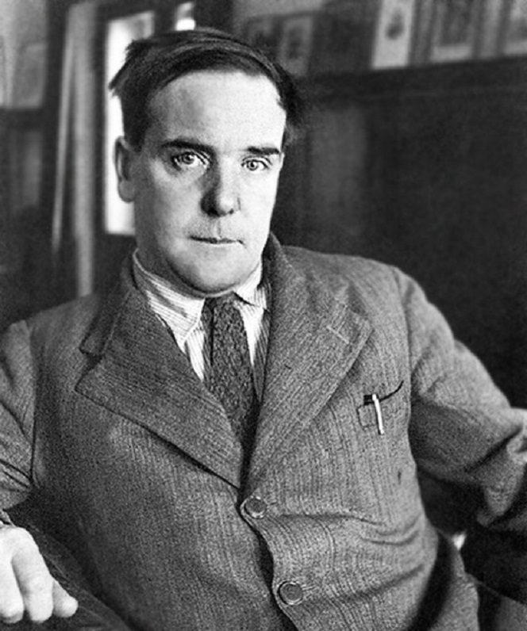
1978 год. Физик Петр Леонидович Капица
В 1912 году после окончания ППИ, Петр Капица поступил на электромеханический факультет Петербургского политехнического института. Увлекся научными исследованиями на кафедре физики, возглавлявшейся А. Ф. Иоффе. Способного студента быстро замечает Абрам Иоффе, привлекает на свои семинары и к работе в лаборатории. Нельзя сказать, чтобы по жизни Капице было легко. Он успел поработать военным шофером в Первую мировую войну, в 1919–1920 годах испанка унесла жизни его отца, первой жены, двухлетнего сына и новорожденной дочери.

Slide 15
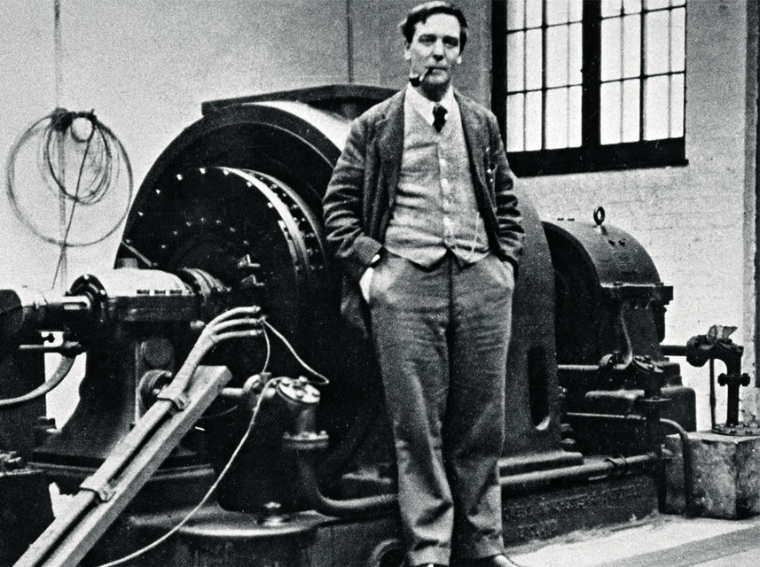
1978 год. Физик Петр Леонидович Капица
В 1921 году Капица в качестве представителя Российской академии с целью восстановить былые научные связи отправился в Западную Европу. Советскому ученому долго не давали разрешения на въезд — Европа всячески отгораживалась от большевистской заразы. В конце концов, въезд разрешили, и 22 мая молодой ученый приехал в Англию.
Однако здесь он столкнулся с другой проблемой — его не захотели пускать в лабораторию к Резерфорду, куда он и был послан на стажировку. Сам Эрнест Резерфорд без обиняков заявил, что его работники занимаются наукой, а не подготовкой революции и Капице тут делать нечего.

Slide 16
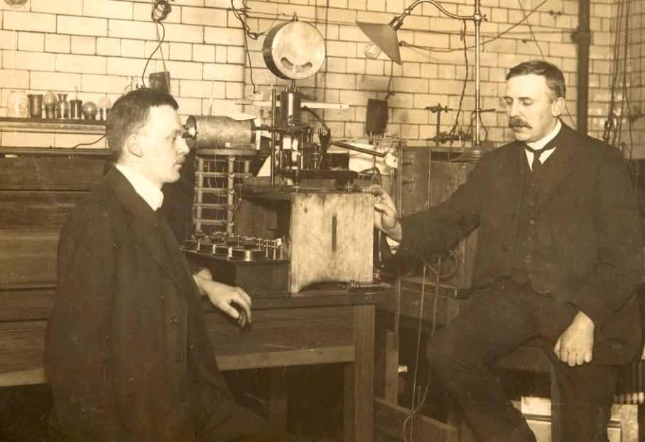
1978 год. Физик Петр Леонидович Капица
Все уговоры русского, что он ради науки и приехал, на британского физика новозеландского происхождения никак не действовали. Тогда, согласно одной из версий, Петр Леонидович задал Резерфорду такой вопрос: «А какая точность Ваших опытов?». Англичанин, удивившись, сообщил, что где-то в районе десяти процентов, и тогда Капица произнес следующую фразу: «Стало быть, при количестве сотрудников в вашей лаборатории в тридцать человек, Вы меня не заметите». Выругавшись, Резерфорд согласился принять «нахального русского» на испытательный срок.
Инженерная хватка и экспериментальное мастерство русского ученого произвели на Резерфорда настолько сильное впечатление, что он лично добился специальных субсидий для его работ. Спустя год Петр Леонидович стал любимым учеником «отца» ядерной физики,

Slide 17
1978 год. Физик Петр Леонидович Капица
Петр Леонидович удостоен Нобелевской премии по физике в 1978 г. «за фундаментальные изобретения и открытия в области физики низких температур». Правильнее говорить, что награду Капице присудили сразу за два достижения.
Первое — фундаментальное открытие и филигранный эксперимент по уже упомянутому открытию сверхтекучести гелия. Фактически Капица открыл новое состояние элемента, гелий II, в котором при температуре ниже 2,17 К жидкий гелий ведет себя подобно квантовой жидкости и вязкость его становится равной нулю.
Второе — изобретение турбодетандера, устройства для сжижения газов, благодаря которому можно получать большие количества гелия: установка Капицы давала два литра сжиженного газа в час. Правда, важность этого изобретения состоит не только в получении жидкого гелия, но и в возможности производить в промышленных масштабах гораздо более важный в военное время жидкий кислород.

Slide 18
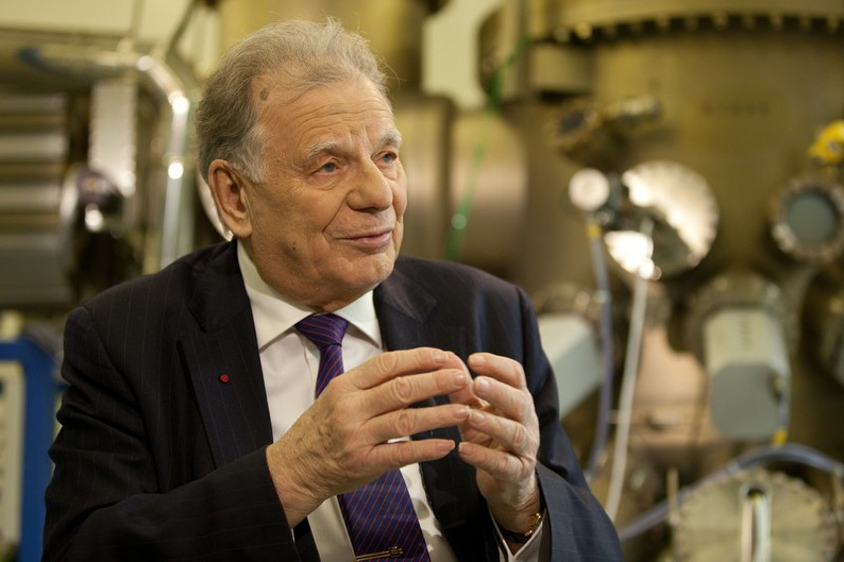
2000 год. Физик Жорес Иванович Алферов
Имя Жореса Алферова хорошо известно не только знатокам физики. Он легенда, человек, который стоял у истоков открытия принципов новой электроники. Благодаря его разработкам мир сейчас пользуется телефонией, сотовой связью, светодиодами и оптоволокном. Открытия великого ученого помогли человечеству овладеть скоростной электроникой, фотоникой, энергетикой, работающей на солнечной энергии.

Slide 19
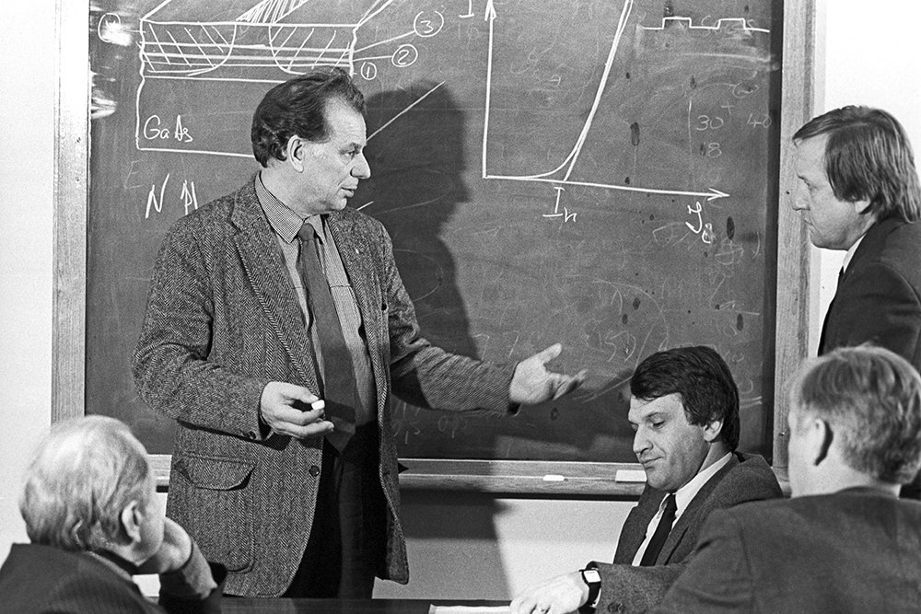
2000 год. Физик Жорес Иванович Алферов
Практически все жители планеты Земля пользуются плодами его трудов – говорят по мобильным телефонам, благодаря разработанным им полупроводникам, слушают компакт-диски и считывают информацию с дисковода при помощи лазера.
Жорес Иванович был награжден Нобелевской премией в 2000 году за "разработку полупроводниковых гетероструктур и создание быстрых опто- и микроэлектронных компонентов".

Slide 20
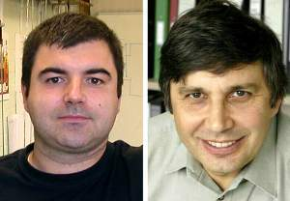
2010 год. Физики Андрей Константинович Гейм и Константин Сергеевич Новоселов
Нобелевская премия за «передовые опыты с двумерным материалом — графеном». Из школьной химии известно, что свойства того или иного вещества зависят не только от атомов, которые его составляют, но и от их взаимного расположения.

Slide 21
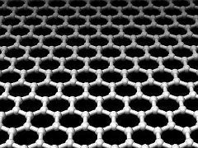
2010 год. Физики Андрей Константинович Гейм и Константин Сергеевич Новоселов
В качестве примера обычно приводят углерод, который в случае одного расположения атомов дает хрупкий грязный графит, а в другом - твердый сияющий алмаз.
Ученым удалось «продемонстрировать, что монослойный углерод обладает исключительными свойствами, которые проистекают из удивительного мира квантовой физики», отметили представители Нобелевского комитета.

Slide 22
Спасибо за внимание!

Slide 23
Источники:
https://lenta.ru/articles/2010/10/05/graphene/
https://www.kp.ru/daily/26348.7/3230539/
https://ru.wikipedia
https://topwar.ru/53850-blestyaschiy-uchenyy-i-neprevzoydennyy-eksperimentator-petr-leonidovich-kapica.html
https://fishki.net/2105898-105-let-nobelevskoj-premii-laureaty-iz-rossii.html

